Slide 1

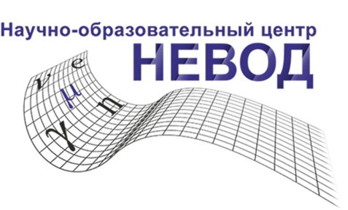
Система калибровочных телескопов экспериментального комплекса Невод как детектор ШАЛ
Национальный исследовательский ядерный университет «МИФИ», Москва, Россия
НОЦ НЕВОД
Студент 4 курса
Калинин Евгений
Научный руководитель
Амельчаков Михаил
19 ноября 2020 г.

Slide 2
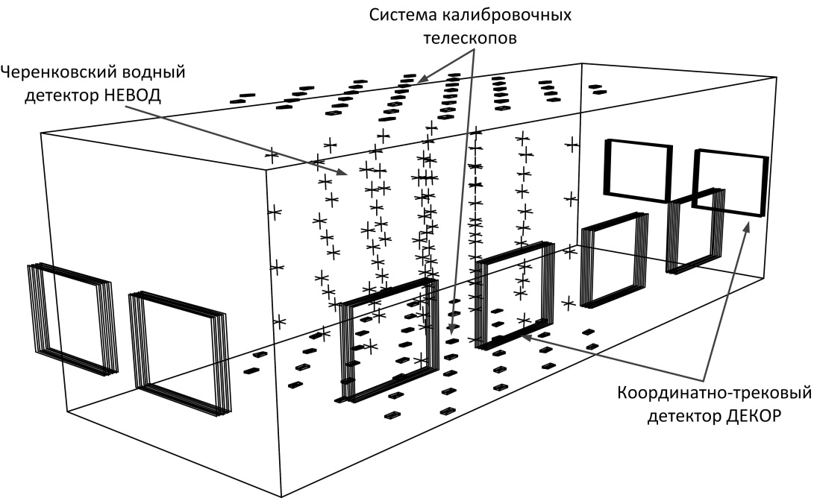
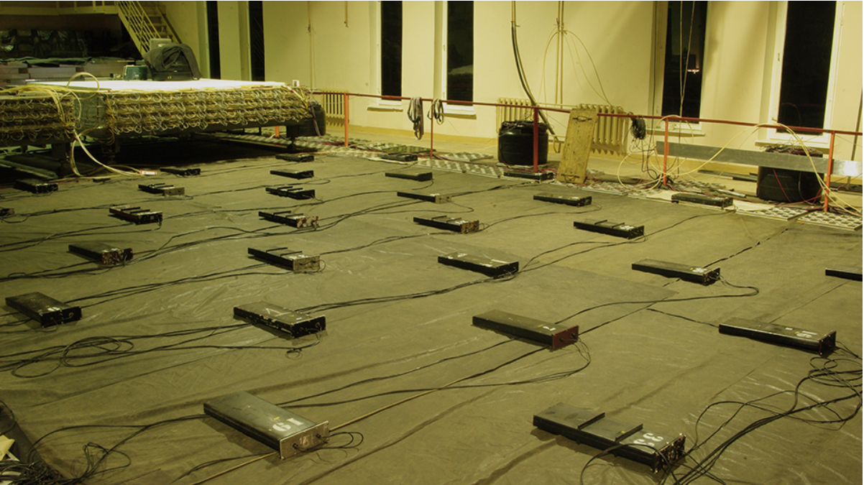
Экспериментальный комплекс НЕВОД
Верхняя плоскость установки СКТ
Экспериментальный комплекс НЕВОД
2/11

Slide 3
Цель и задачи
Цель: обработка экспериментальных данных верхней плоскости установки СКТ
Задачи:
Создание математических моделей ливня
Выбор функционала для поиска оптимального решения
Оценка точности восстановления моделированных событий симплекс-методом
Нахождение амплитуды отклика одной частицы
Определение критерия выбора данных
3/11

Slide 4
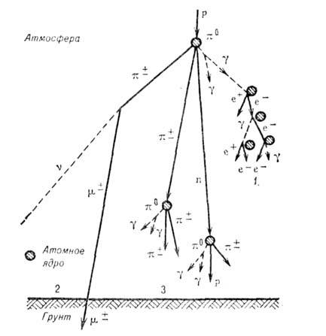
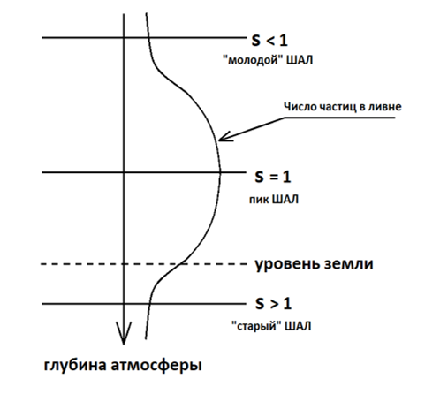
Широкий атмосферный ливень (ШАЛ)
Параметры широкого атмосферного ливня:
Направление прихода
Положение оси в плоскости уровня Земли
Мощность (число частиц в ливне)
Возраст
Развитие ливня
Профиль ливня
Функция пространственного распределения (ФПР) Нишимуры-Каматы-Грейзена (НКГ)
4/11

Slide 5
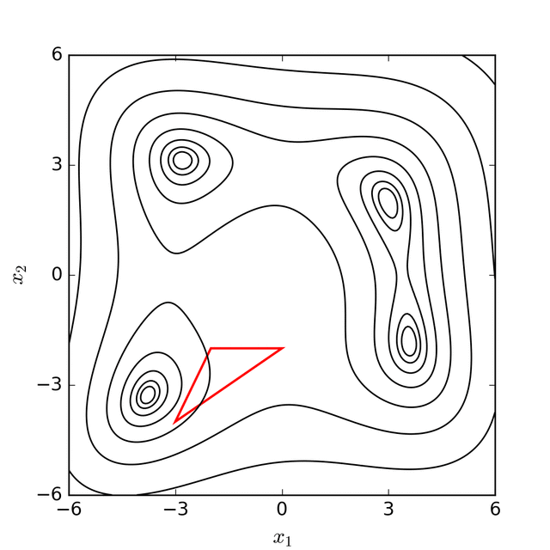




Метод максимального правдоподобия
Используется метод максимального правдоподобия
Оценка ожидаемого числа частиц в детекторе
Вероятность зарегистрировать n частиц
Вид функционала
Симплекс-метод
(Метод Нелдера — Мида)
5/11

Slide 6

Восстановления моделированных событий
Распределения координат осей для событий не попавших в доверительный интервал
6/11

Slide 7
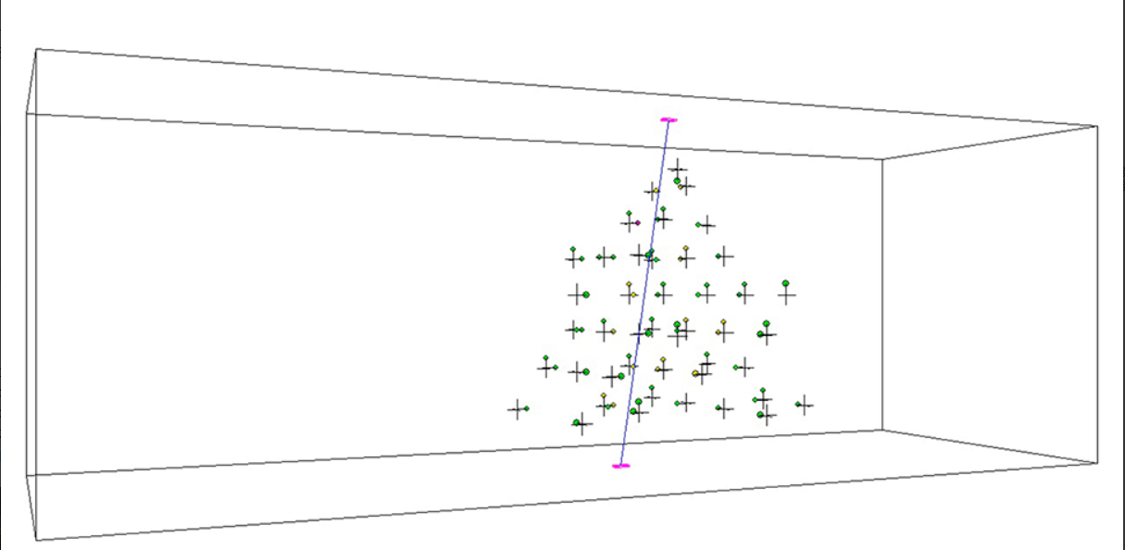
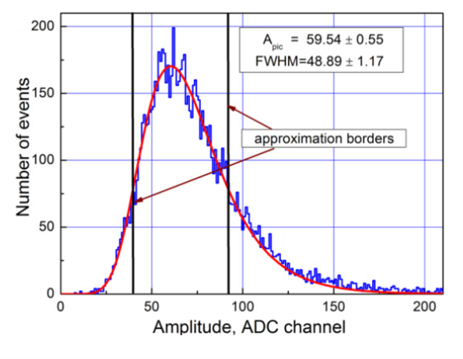
Оценка отклика детекторов СКТ
Распределение амплитуд откликов для одного из счётчиков СКТ
7/11

Slide 8
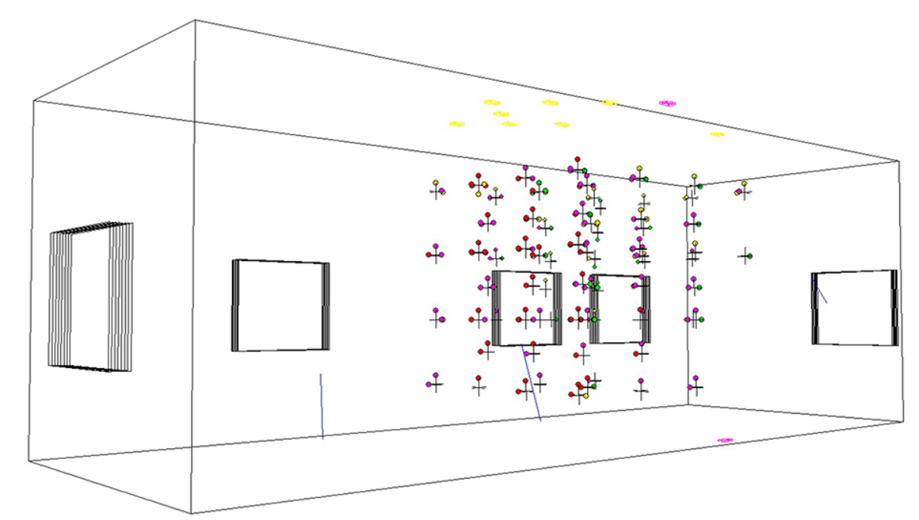
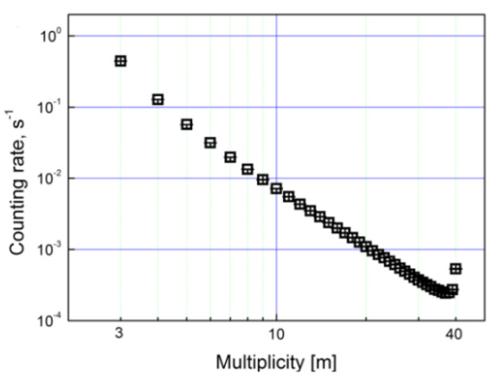
Определение критерия отбора данных
Распределение кратности срабатывания счётчиков верхней плоскости СКТ
8/11

Slide 9
Обработка экспериментальных данных
9/11

Slide 10
Заключение
Определены математические модели ШАЛ и установки СКТ
Построена и изучена функция, построенная по методу максимального правдоподобия
Произведена оценка точности восстановления симплекс-методом
Найдена амплитуда отклика одной частицы
Произведено восстановление параметров ШАЛ для экспериментальных данных
10/11

Slide 11
Система калибровочных телескопов экспериментального комплекса Невод как детектор ШАЛ
Национальный исследовательский ядерный университет «МИФИ», Москва, Россия
НОЦ НЕВОД
Студент 4 курса
Калинин Евгений
Научный руководитель
Амельчаков Михаил
19 ноября 2020 г.

